Slide 1
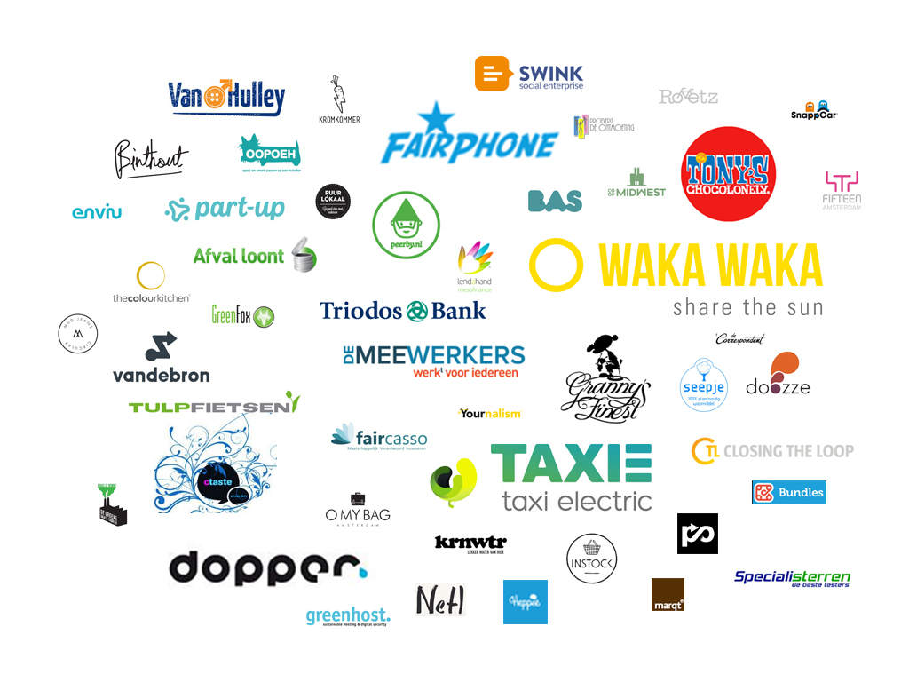
Sociaal ondernemerschap: wat is het en wat is het belang?
Stefan Panhuijsen Social Enterprise NL
21 maart 2019

Slide 2
Programma
Even de kennis in groep peilen…
Wat is een sociale onderneming eigenlijk?
Voorbeelden en kijkje in business model
Prestaties sociale ondernemingen
Ecosysteem ontwikkelingen in Nederland
Wat betekent dit voor onderwijs?

Slide 3
Een korte quiz..
Menti.com
14 33 13

Slide 4
Definitie sociale onderneming
Primair maatschappelijke missie (impact first!);
Zelfstandige onderneming die een dienst of product levert;
Financieel zelfvoorzienend, merendeel marktinkomsten;
Ook sociaal in bedrijfsvoering.
Social Enterprise NL hanteert de EU definitie

Slide 5
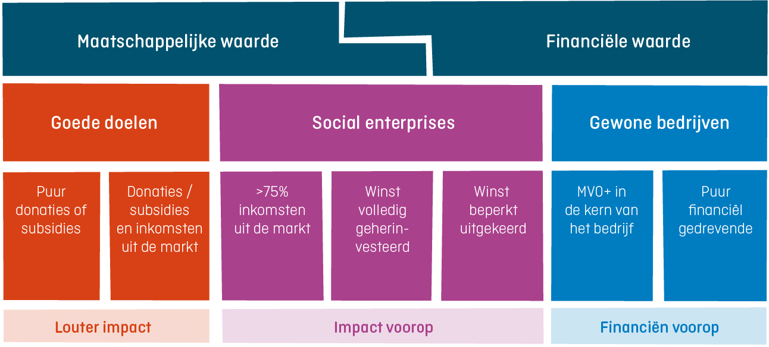
Positie sociale onderneming

Slide 6
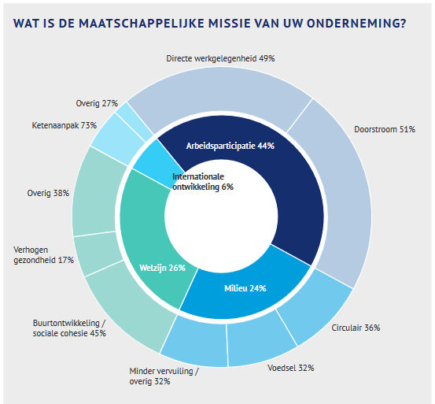
Op verschillende maatschappelijke thema’s actief

Slide 7
Kromkommer: soep van afgekeurde groenten

Slide 8
EEN LEUKE BAAN VOOR IEDEREEN
MET EEN ARBEIDSBEPERKING

Slide 9
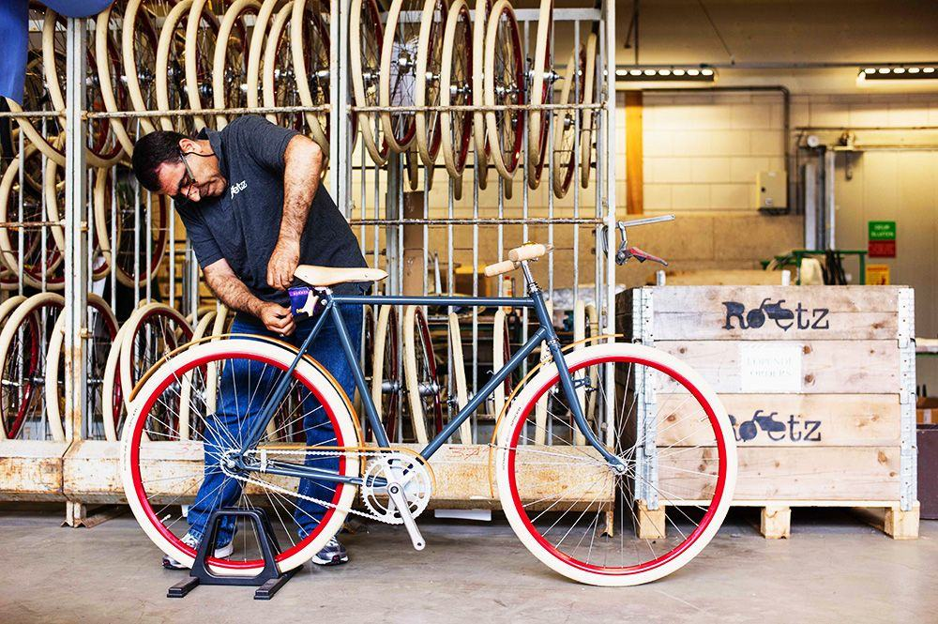
Roetz bikes: nieuwe fietsen van oude frames

Slide 10
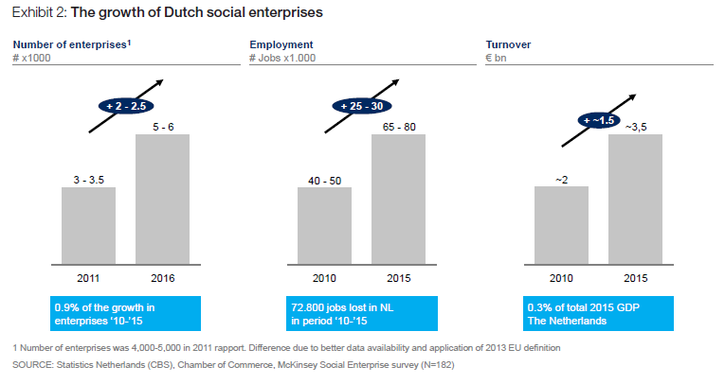
Aantal sociale ondernemingen neemt toe

Slide 11
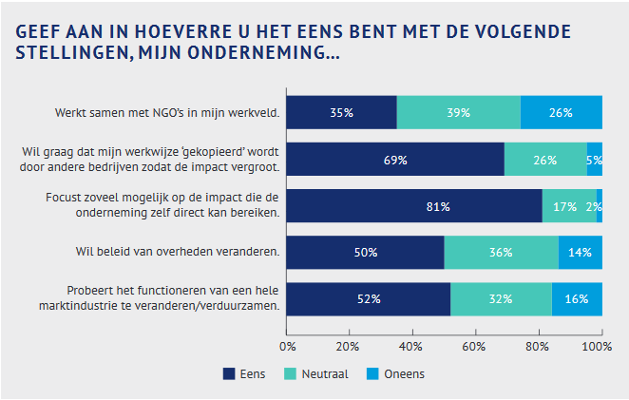
Sociale ondernemingen willen andere beïnvloeden

Slide 12
Ecosysteem rondom sociale ondernemingen ernom gegroeid

Slide 13
Rol Social Enterprise NL
LEDENPROGRAMMA
Faciliteren van een actief, landelijk en representatief netwerk van social enterprises. Programma van events en workshops die aansluiten bij behoeften leden.
GROEIPROGRAMMA’S
Ontwerpen en produceren van groeiprogramma’s in opdracht.
ACTIVEREN OVERHEID
Verbeteren ondernemersklimaat door beleid te beïnvloeden en (lokale) overheden te voorzien van kennis en handvatten.
BUY SOCIAL
Grote inkopende organisaties aanzetten tot inkoop bij sociale ondernemingen door matching events, leernetwerk en Social Impact Market.
DE CODE De principes van sociaal ondernemen borgen via de Code Sociale Ondernemingen. Op termijn via zelfstandige organisatie.
Kennisontwikkeling, communicatie, ecosysteem bouwen.

Slide 14
Programma
Even de kennis in groep peilen…
Wat is een sociale onderneming eigenlijk?
Voorbeelden en kijkje in business model
Prestaties sociale ondernemingen
Ecosysteem ontwikkelingen in Nederland
Wat betekent dit voor onderwijs?

Slide 15
Wat betekent dit voor economie-onderwijs?
Theorie over doel van bedrijf en gedrag ondernemers?
Praktijkopdrachten over ondernemerschap?

Slide 16
Meer informatie?
Stefan Panhuijsen
stefan@social-enterprise.nl
www.social-enterprise.nl

